Slide 1
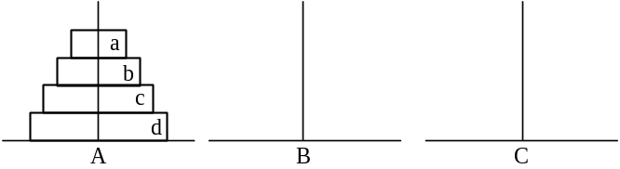

递归调用函数
直接或间接调用自己的函数被称为递归函数（recursive funciton）。
使用递归方法解决问题的特点是：问题描述清楚、代码可读性强、结构清晰，代码量比使用非递归方法少。缺点是递归程序的运行效率比较低，无论是从时间角度还是从空间角度都比非递归程序差。对于时间复杂度和空间复杂度要求较高的程序，使用递归函数调用要慎重。
递归函数必须定义一个停止条件，否则函数永远递归下去。
有3个立柱垂直矗立在地面，给这3个立柱分别命名为“A”、“B”、“C”。开始的时候立柱A上有64个圆盘，这64个圆盘大小不一，并且按从小到大的顺序依次摆放在立柱A上。现在的问题是要将立柱A上的64个圆盘移到立柱C上，并且每次只允许移动一个圆盘，在移动过程中始终保持大盘在下，小盘在上。
分析程序：
先假设移动4个圆盘，立柱A上的圆盘按由上到下的顺序分别命名为a、b、c、d，如图7.4所示。
图7.4 圆盘原始状态

Slide 2
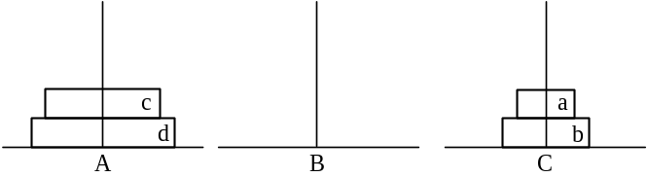
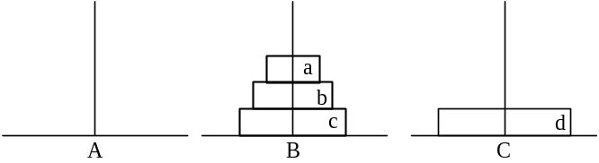
先考虑将a和b移动到立柱C上。移动顺序是a->B，b->C，a->C，移动结果如图7.5所示。
图7.5 移动两个圆盘到目标
如果要将d也移动到C上，就要暂时将c移动到B，然后再移动a和b。移动顺序是c->B，a->A，b->B，a->B，d->c，移动结果如图7.6所示。
图7.6 移动3个圆盘到目标

Slide 3
最后是完成4个圆盘的移动，移动顺序是a->C，b->A，a-->A，c->C，a->B，b->C，a->C。
总结一下：
要将4个圆盘移动到指定立柱总共需要移动15次。
在移动过程中将两个圆盘移动到指定立柱需要移动3次，分别是a->B，b->C，a->C。
在移动过程中将3个圆盘移动到指定立柱需要移动7次，分别是a->B，b->C，a->C，c->B，a->A，b->B，a->B。
移动次数可以总结为是2^{n}-1次。
在移动过程中可以将a，b，c 3个圆盘看成是一个圆盘，移动4个圆盘的过程就像是在移动两个圆盘。还可以将a，b，c这3个圆盘中的a，b两个圆盘看成是一个圆盘，移动三个圆盘也像是在移动两个圆盘。可以使用递归的思路来移动n个圆盘。
移动n个圆盘可以分成3个步骤：
（1）把A上的n-1个圆盘移到B上；
（2）把A上的一个圆盘移到C上；
（3）把B上的n-1个圆盘移到C上。

Slide 4
【例7.3】 汉诺（Hanoi）塔问题。
#include "stdafx.h"
#include <iostream>
using namespace std;
long lCount;
void move(int n,char x,char y,char z) //将n个圆盘从x针借助y针移到z针上
{
if(n==1)
cout << "Times:" << ++lCount << x << "->" << z << endl;
else
{
move(n-1,x,z,y); //递归调用
cout << "Times:" << ++lCount << x << "->" << z <<endl;
move(n-1,y,x,z);
}
}
void main()
{
int n ;
lCount=0;
cout << "please input a number" << endl;
cin >> n ;
move(n,'a','b','c'); //调用move函数
}

Slide 5
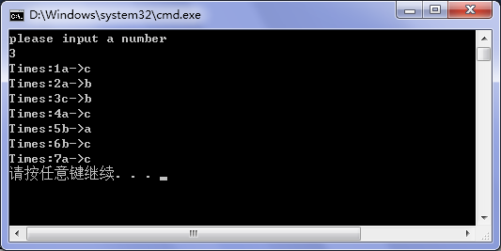
程序运行结果如图7.7所示。
图7.7 运行结果

Slide 6
输入数字3，表示移动3个圆盘，程序打印出挪动3个圆盘的步骤。
【例7.4】 求n的阶乘。
#include "stdafx.h"
#include <iostream>
using namespace std;
long Fac(int n)
{
if(n==0)
return 1;
else
return n*Fac(n-1); //递归调用
}
void main()
{
int n ;
long f;
cout << "please input a number" << endl;
cin >> n ;
f=Fac(n); //调用Fac函数
cout << "Result :" << f << endl;
}

Slide 7
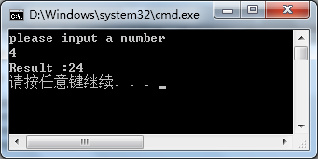
程序运行结果如图7.8所示。
图7.8 计算阶乘
程序中Fac函数实现了计算n的阶乘。以n等于4为例，4!等于4*3!，3!等于3*2!，……，1!等于1。当计算4的阶乘时，只要知道3的阶乘就可以了，4*3!等于4!。同理，计算3的阶乘，只要知道2的阶乘就可以了，依此类推。1的阶乘为1，知道了1的阶乘，就可以计算2的阶乘，知道2的阶乘就可以计算3的阶乘……。
在上面的递归函数中，如果传递一个很大的数作为参数，会导致堆栈溢出，因为每调用一个函数，系统会为函数的参数分配堆栈空间。对于上述的递归函数Fac，完全可以用连续乘积的方式实现。

Slide 8
【例7.5】 利用循环求n的阶乘。
#include "stdafx.h"
#include <iostream>
using namespace std;
typedef unsigned int UINT; //自定义类型
long Fac(const UINT n) //定义函数
{
long ret = 1; //定义结果变量
for(int i=1; i<=n; i++) //累计乘积
{
ret *= i;
}
return ret; //返回结果
}
void main()
{
int n ;
long f;
cout << "please input a number" << endl;
cin >> n ;
f = Fac(n);
cout << "Result :" << f << endl;
}

Slide 9
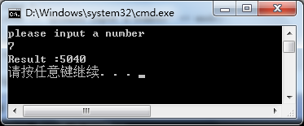
程序运行结果如图7.9所示。
图7.9 利用循环求n的阶乘
说明：
在编程算法中，实例7.4计算阶乘的方法称为递归法，实例7.5的方法称为迭代法。对这些算法的有兴趣深入研究的读者可以查阅相关资料。

Slide 10
Thank you
还有什么疑问可以到www.mrbccd.com提出
也可以发送邮件到 mingrisoft@mingrisoft.com

